Slide 1
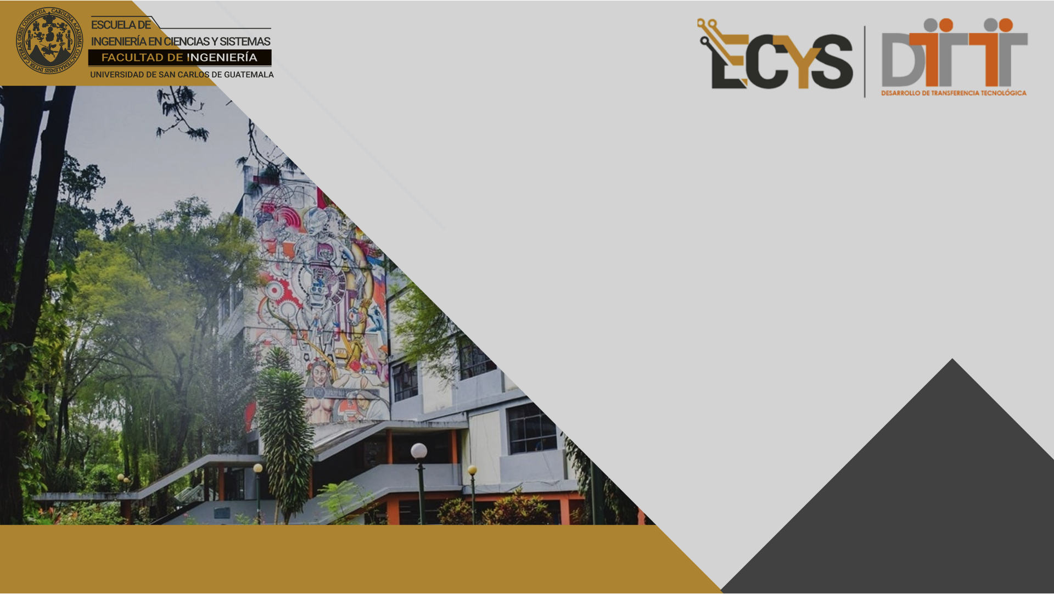
Día, Fecha:
Hora de inicio:
BIENVENIDOS
Manejo e Implementación de Archivos Seccion A
Tutor:

Slide 2


Unidad No. 3 – Introducción a la Disponibilidad de Información, a la Seguridad y Virtualización
773 - Manejo e Implementación de Archivos
Escuela de Ingenieria de Ciencias Y Sistemas
Facultad de Ingenieria
Universidad de San Carlos de Guatemala

Slide 3





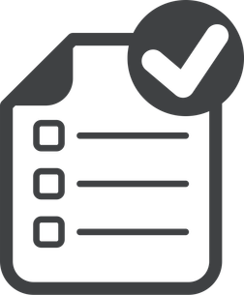

Agenda

Slide 4


Competencias a desarrollar
Comprender el modelo de seguridad integral para almacenamiento de datos mediante el análisis de amenazas, controles de acceso y técnicas de respaldo para garantizar la confidencialidad, integridad y disponibilidad de la información
Explicar los fundamentos de conectividad, administración y evolución de tecnologías de red y almacenamiento mediante la identificación de componentes clave y su interacción funcional para comprender su rol en infraestructuras tecnológicas actuales

Slide 5

AVISOS

Slide 6
DUDAS DEL
PROYECTO

Slide 7
SEGURIDAD

Slide 8
Temas principales
1.
2.
3.
Cifrado de Datos
Control de Acceso y Autenticación
Seguridad Física
4.
5.
6.
Monitoreo y Detección de Intrusos
Políticas de Retención y Eliminación de Datos
Seguridad en Almacenamiento en la Nube

Slide 9

Introducción
La seguridad de la información en almacenamiento se refiere a las medidas y prácticas implementadas para proteger los datos almacenados, ya sea en servidores, discos duros, almacenamiento en la nube, u otros dispositivos. Aquí algunos elementos clave:

Slide 10

Cifrado de Datos
El cifrado es esencial para proteger los datos tanto en reposo como en tránsito. En el almacenamiento, el cifrado de datos garantiza que, si alguien accede sin autorización, no pueda interpretarlos sin la clave de desencriptación. Existen varios algoritmos de cifrado, como AES (Advanced Encryption Standard) y RSA.
La gestión de claves es fundamental, ya que estas deben ser almacenadas de forma segura y administradas cuidadosamente para evitar fugas.

Slide 11

Control de Acceso y Autenticación
Implementar controles de acceso es vital para garantizar que solo usuarios autorizados puedan acceder a los datos. Esto se logra con sistemas de autenticación multifactor (MFA), permisos basados en roles (RBAC), y políticas de acceso mínimas.
Autenticación multifactor agrega una capa adicional de seguridad, donde el acceso requiere dos o más verificaciones.

Slide 12

Seguridad Física
En entornos físicos, como centros de datos, es necesario proteger los dispositivos de almacenamiento de acceso físico no autorizado. Esto incluye el uso de cámaras, control de acceso biométrico, y monitoreo de los dispositivos.
También se deben implementar medidas de seguridad ambiental, como control de temperatura y humedad, para evitar daños físicos.

Slide 13

MONITOREO Y DETECCIÓN DE INTRUSOS
Implementar sistemas de detección de intrusos (IDS) y herramientas de monitoreo en tiempo real para detectar actividades sospechosas en el almacenamiento y evitar brechas.
Las herramientas de monitoreo permiten registrar quién accede a los datos, qué cambios se hacen y alertar en caso de comportamientos anómalos.

Slide 14
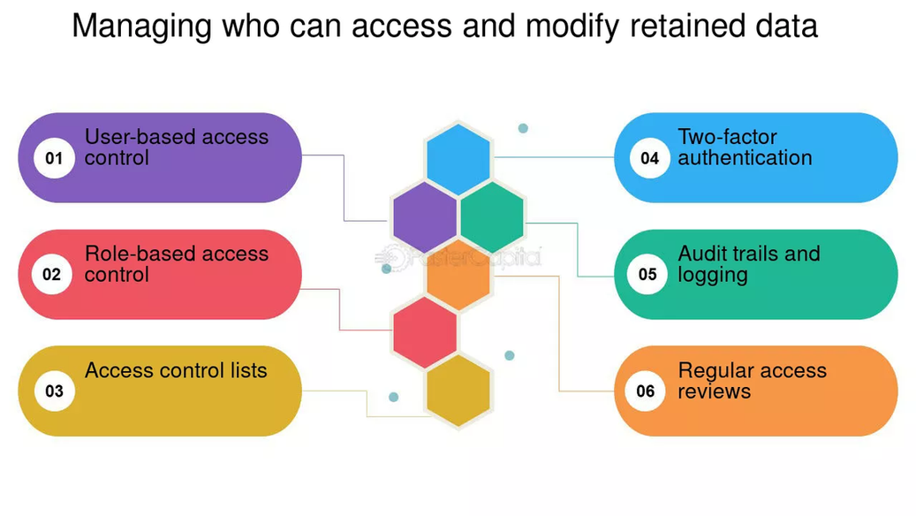
Políticas de Retención y Eliminación de Datos
Definir políticas para la retención y eliminación de datos garantiza que solo se almacene la información necesaria y que los datos antiguos se destruyan de manera segura.
Para eliminar datos, se emplean métodos como el borrado seguro o destrucción física, y en algunos casos, el borrado criptográfico, donde las claves de cifrado se eliminan para hacer inaccesible el contenido.

Slide 15
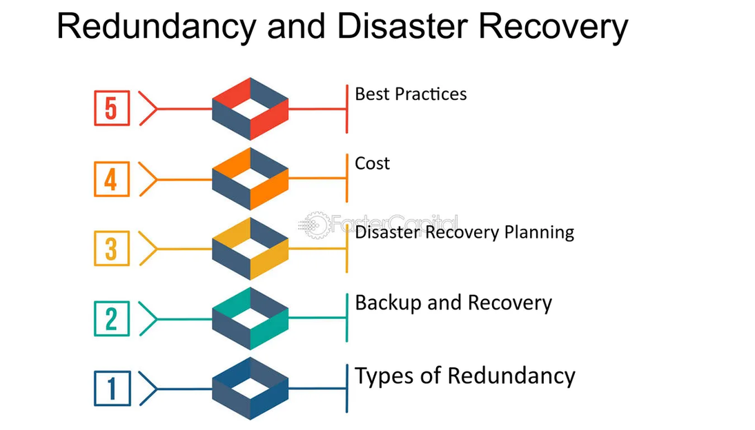
Seguridad en Almacenamiento en la Nube
En el almacenamiento en la nube, es crucial validar la seguridad del proveedor. Asegúrate de que cumpla con normas de seguridad como ISO 27001, SOC 2, o GDPR.
Revisa las políticas de cifrado del proveedor y opta por herramientas de cifrado de extremo a extremo, donde el proveedor no pueda acceder a las claves de cifrado.

Slide 16
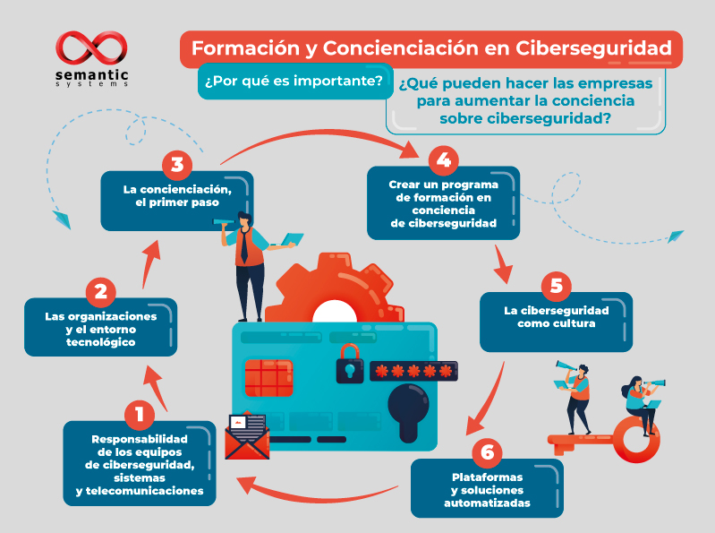
Políticas y Concienciación de Seguridad
Capacitar a los empleados sobre la importancia de la seguridad en almacenamiento de datos es esencial para reducir errores humanos, que suelen ser una de las principales causas de vulnerabilidades.
Define políticas claras de almacenamiento y manejo de datos, incluyendo cómo deben manejarse los dispositivos de almacenamiento removibles y cómo gestionar el acceso a la información confidencial.

Slide 17

Implementación de Normas y Buenas Prácticas
Adopta normas como ISO/IEC 27001, NIST y GDPR para definir un marco de trabajo que ayude a estandarizar la seguridad en el almacenamiento de información.
Estas medidas fortalecen la seguridad de los datos en almacenamiento, protegiéndolos de accesos no autorizados, pérdida, y daños.

Slide 18
ELEMENTOS CLAVE DE LA SEGURIDAD

Slide 19

Confidencialidad
La confidencialidad es el principio que garantiza que a la información solo pueden acceder las personas que dispongan de autorización, la cual se basa en la necesidad de conocer los datos necesarios para el desempeño de la actividad laboral
Propósito: Asegura que la información solo esté accesible a las personas autorizadas y evita el acceso no autorizado.
Medidas clave: Se implementan mecanismos como el cifrado de datos, control de acceso basado en roles (RBAC), autenticación multifactor (MFA), y políticas de manejo de contraseñas para limitar el acceso a la información.
Ejemplos: El cifrado de correos electrónicos o datos sensibles, y la aplicación de permisos específicos en sistemas.

Slide 20
Integridad
La integridad implica mantener la exactitud y completitud de la información. Garantiza que los datos no sean alterados de forma no autorizada durante su almacenamiento, procesamiento o transmisión. La integridad de la información es vital para asegurar que los datos sean confiables y no estén corruptos.
Propósito: Garantiza que la información se mantenga exacta, completa y sin alteraciones no autorizadas, preservando su veracidad a lo largo del tiempo.
Medidas clave: La implementación de firmas digitales, códigos de verificación de integridad (checksums), controles de acceso y hashing son técnicas comunes para mantener la integridad.
Ejemplos: Los sistemas bancarios utilizan controles de integridad para asegurar que las transacciones no sean manipuladas durante su procesamiento.

Slide 21
Disponibilidad
Propósito: Asegura que la información esté accesible cuando se necesite y que los sistemas funcionen de manera continua.
Medidas clave: La disponibilidad se fortalece con copias de seguridad, redundancia de sistemas y datos, recuperación ante desastres y protección contra ataques de denegación de servicio (DDoS).
Ejemplos: Servicios en la nube que replican datos en varios servidores para evitar interrupciones y garantizar el acceso ininterrumpido.

Slide 22
Autenticidad
Propósito: Verifica que los usuarios y los datos sean genuinos y no hayan sido manipulados, lo que evita suplantaciones de identidad y asegura la fuente de la información.
Medidas clave: Para autenticar identidades y datos se utilizan certificados digitales, autenticación multifactor y tokens de seguridad.
Ejemplos: Un usuario inicia sesión en un sistema con una contraseña y un código enviado a su teléfono, autenticándose como una persona autorizada.

Slide 23
Responsabilidad
Propósito: Asegura que todas las acciones en el sistema puedan ser rastreadas hasta los usuarios y dispositivos responsables, promoviendo transparencia y cumplimiento.
Medidas clave: El registro de auditorías y logs de actividad permiten rastrear cambios y accesos, mientras que las políticas de retención de registros ayudan a mantener esta información disponible.
Ejemplos: En un sistema bancario, cada operación realizada por un empleado queda registrada, lo que permite rastrear las acciones en caso de inconsistencias o problemas.

Slide 24

Implementación de Firewalls
Evaluación y Gestión de Riesgos
sistemas de Detección de Intrusos
ESTRATEGIAS DE SEGURIDAD
Capacitación y Políticas de Seguridad:
Cifrado de Datos y Gestión de Claves

Slide 25

Amenazas comunes en seguridad
AMENAZA | DESCRIPCION
Malware | Software malicioso diseñado para dañar, explotar o infectar sistemas. Incluye virus, gusanos, troyanos, ransomware y spyware.
Phishing | Tipo de ataque en el que un atacante se hace pasar por una entidad confiable, normalmente a través de correos electrónicos o mensajes, para engañar a los usuarios y obtener información sensible como contraseñas o datos de tarjetas de crédito
Ataques de Ingeniería Social | Manipulación psicológica para obtener información confidencial. Los atacantes engañan a las personas para que realicen ciertas acciones o divulguen información.
Ataques de Denegación de Servicio | Intentos de sobrecargar un sistema o red para que deje de funcionar, afectando su disponibilidad. Los ataques DDoS son realizados por múltiples dispositivos coordinados.
Ataques de Fuerza Bruta | Método de prueba y error en el que los atacantes intentan todas las combinaciones posibles para adivinar contraseñas o claves de cifrado.
Explotación de Vulnerabilidades de Software | Ataques que aprovechan vulnerabilidades o errores en el software para ganar acceso o ejecutar código malicioso.

Slide 26
Amenazas comunes en seguridad
AMENAZA | DESCRIPCION
Amenazas internas | Riesgos que provienen de empleados o personas internas que, intencionalmente o por negligencia, comprometen la seguridad.
Secuestro de Sesiones | Ocurre cuando un atacante intercepta y toma control de una sesión activa entre un usuario y un servidor.
Ataques de Inyección | Tipo de ataque en el que el atacante inserta código malicioso en una aplicación para ejecutar comandos no autorizados.
Ataques de Man-in-the-Middle | Ocurre cuando un atacante intercepta la comunicación entre dos partes para robar o manipular datos sin que las víctimas se den cuenta.
Robo o Pérdida de Dispositivos Físicos | Pérdida o robo de dispositivos de almacenamiento, como computadoras portátiles o discos duros, que pueden contener datos sensibles.
Cross-Site Scripting | Permite que los atacantes inserten código malicioso en sitios web, que luego es ejecutado por los usuarios.

Slide 27
MODELO DE SEGURIDAD
PARA ALMACENAMIENTO

Slide 28


Evaluación de Requisitos de Seguridad
Puntos importantes
Categorizar la información según su sensibilidad para aplicar controles de seguridad proporcionales. Por ejemplo, datos confidenciales pueden requerir cifrado más estricto que los datos públicos.
Desarrollar un modelo de seguridad para almacenamiento implica definir estrategias y mecanismos para proteger los datos en reposo contra accesos no autorizados, pérdidas y otros riesgos. Este proceso abarca múltiples capas de seguridad y se basa en los principios fundamentales de la seguridad de la información
Definición de Políticas de Seguridad de Almacenamiento
Definir reglas claras sobre quién puede acceder a qué datos y bajo qué condiciones.
Implementación de Controles de Acceso
Configurar sistemas de autenticación sólida, como la autenticación multifactor (MFA) y los controles de acceso basados en roles (RBAC) para verificar la identidad de los usuarios y restringir el acceso según los permisos.
Cifrado de Datos en Reposo
Implementar cifrado en todo el disco para proteger la información almacenada. Esto es útil en caso de robo físico del medio de almacenamiento.

Slide 29
Monitoreo y Registro de Actividades
Puntos importantes
Registrar todos los accesos, cambios y eliminaciones de datos en los sistemas de almacenamiento para poder auditar y rastrear cualquier acción sospechosa.
Desarrollar un modelo de seguridad para almacenamiento implica definir estrategias y mecanismos para proteger los datos en reposo contra accesos no autorizados, pérdidas y otros riesgos. Este proceso abarca múltiples capas de seguridad y se basa en los principios fundamentales de la seguridad de la información
Respaldo y Recuperación de Datos
Crear copias de seguridad de los datos de forma periódica para garantizar su disponibilidad en caso de pérdida o corrupción.
Protección Física de los Medios de Almacenamiento
Implementar controles físicos en los centros de datos, como cámaras de vigilancia, sistemas de control de acceso y protección contra incendios.
Capacitación y Concientización de Usuarios
Capacitar a los empleados sobre prácticas de seguridad, la importancia de proteger la información almacenada y cómo detectar posibles amenazas como ataques de phishing.

Slide 30
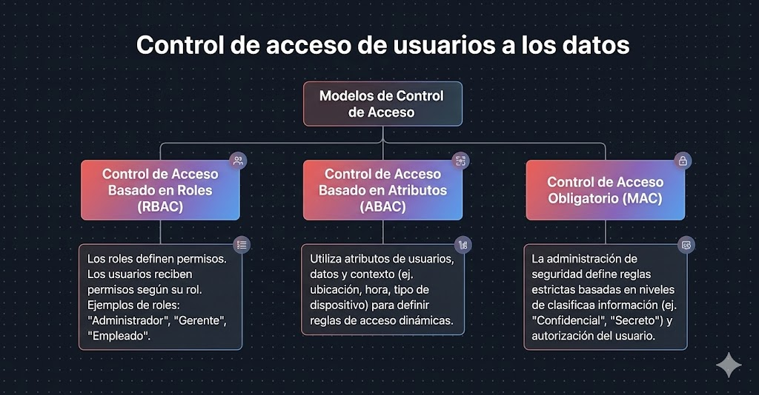
Control de acceso de usuarios a los datos

Slide 31
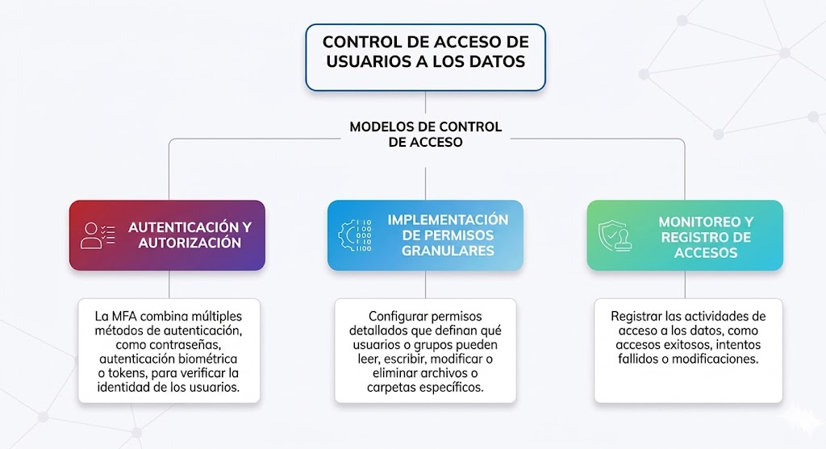
Control de acceso de usuarios a los datos

Slide 32
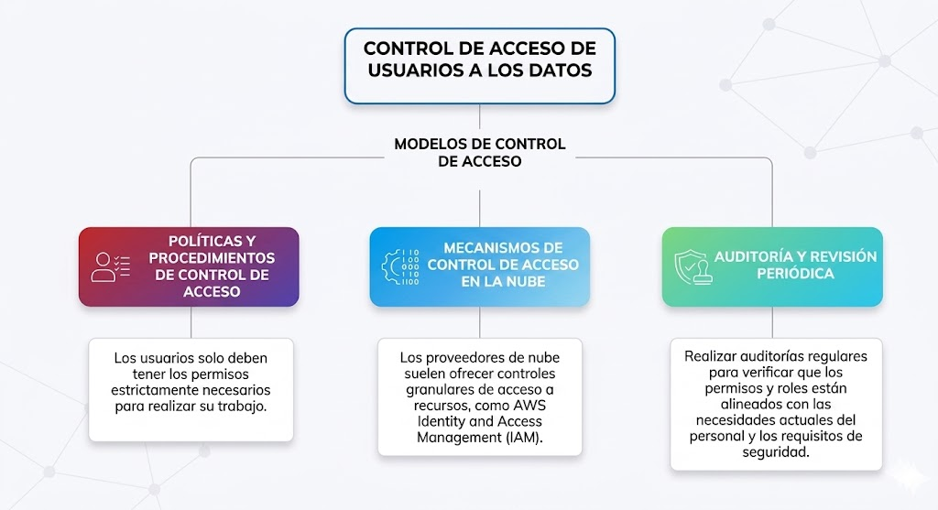
Control de acceso de usuarios a los datos

Slide 33
SEGURIDAD EN EL ALMACENAMIENTO
AUXILIAR xxxxx

Slide 34
introducción
La seguridad en el almacenamiento de datos es esencial para proteger la información confidencial y garantizar su integridad y disponibilidad. A medida que los volúmenes de datos crecen y las amenazas se vuelven más sofisticadas, implementar mecanismos de seguridad en los sistemas de almacenamiento es fundamental.

Slide 35
Tipos de seguridad
1.
2.
3.
Cifrado de Datos
Cifrado en Tránsito
Control de Acceso
Protege los datos almacenados en discos o bases de datos para evitar que sean legibles en caso de robo físico o acceso no autorizado.
Protege los datos mientras se mueven entre el almacenamiento y el usuario o entre diferentes sistemas, evitando que sean interceptados por terceros
Definir roles específicos y permisos de acceso a los datos asegura que solo los usuarios autorizados puedan acceder a información crítica.
4.
5.
6.
Autenticación Multifactor
Protección Contra Malware y Amenazas
Análisis de Comportamiento
La MFA añade una capa de seguridad adicional que requiere que los usuarios proporcionen dos o más pruebas de identidad
El monitoreo y análisis del comportamiento de usuarios permite identificar patrones inusuales, como accesos masivos o actividades sospechosas, que podrían indicar una amenaza interna.
mplementar soluciones antimalware en los sistemas de almacenamiento para detectar y mitigar amenazas antes de que infecten o comprometan los datos

Slide 36
Tipos de seguridad
2.
3.
1.
Monitoreo y Detección de Amenazas
Clasificación y Segmentación de Datos
Redundancia y Recuperación de Datos
Mantener registros detallados de acceso a datos y acciones realizadas en los sistemas de almacenamiento permite detectar anomalías y responder rápidamente a incidentes.
Identificar y clasificar los datos en función de su sensibilidad (como datos personales, financieros o de propiedad intelectual) para aplicar diferentes niveles de protección.
Realizar copias de seguridad de los datos regularmente y almacenarlas en ubicaciones seguras y separadas para recuperar datos en caso de pérdida o ataque.
4.
5.
6.
Auditoría y Cumplimiento de Normativas
Cumplimiento de Normativas:
Tecnologías de Seguridad en la Nube para Almacenamiento
Implementar medidas para cumplir con regulaciones como el GDPR, HIPAA o ISO/IEC 27001, que exigen controles específicos para la seguridad de los datos y la privacidad.
Realizar auditorías periódicas de los accesos y actividades en los sistemas de almacenamiento permite detectar cambios no autorizados y corregir problemas de seguridad.
Configurar roles y permisos específicos para el acceso a los datos almacenados en servicios de nube pública o privada.

Slide 37
TÉCNICAS DE RESPALDO Y RECUPERACION DE ARCHIVOS
AUXILIAR xxxxx

Slide 38
Introducción
Las técnicas de respaldo y recuperación de archivos son fundamentales para garantizar que los datos críticos puedan recuperarse tras un fallo, ataque o pérdida accidental. Estas técnicas no solo protegen la información contra el borrado o la corrupción, sino que también aseguran la continuidad del negocio en caso de desastre.

Slide 39
Respaldo Completo:
Consiste en copiar todos los datos seleccionados en un solo respaldo, proporcionando una copia completa del sistema o carpeta.
Ventaja: Es más fácil de restaurar porque toda la información está en un solo archivo o conjunto de archivos.
Desventaja: Consume mucho tiempo y espacio de almacenamiento.
Tipos de Respaldo
Respaldo Incremental:
Solo copia los datos que han cambiado desde el último respaldo (completo o incremental).
Ventaja: Requiere menos tiempo y espacio de almacenamiento.
Desventaja: La restauración puede ser más lenta, ya que depende de una serie de respaldos anteriores.

Slide 40
Respaldo Diferencial:
Copia todos los cambios realizados desde el último respaldo completo.
Ventaja: Es más rápido de restaurar que un respaldo incremental, ya que solo necesita el último respaldo completo y el último diferencial.
Desventaja: Consume más espacio y tiempo que el respaldo incremental, pero menos que el respaldo completo.
Tipos de Respaldo
Respaldo Espejo (Mirror Backup)
Crea una copia exacta (espejo) de los archivos y carpetas seleccionados.
Ventaja: La copia siempre está actualizada con los cambios realizados.
Desventaja: Los datos eliminados también se eliminan del respaldo, lo que puede ser una desventaja si ocurre un borrado accidental.

Slide 41
Dispositivos Locales
Los respaldos se almacenan en dispositivos como discos duros externos, cintas de respaldo o servidores de almacenamiento interno.
Ventaja: Acceso rápido y bajo costo.
Desventaja: Vulnerabilidad ante desastres locales, como incendios o fallos de hardware.
Métodos de Almacenamiento de Respaldo
Almacenamiento en Red (NAS)
Utiliza dispositivos de almacenamiento conectados a la red que permiten el acceso desde varios dispositivos y usuarios.
Ventaja: Flexibilidad para gestionar grandes volúmenes de datos.
Desventaja: Puede estar expuesto a ataques de red si no se protege adecuadamente

Slide 42
Almacenamiento en Cintas (Tape Backup)
Utiliza cintas magnéticas para almacenar copias de seguridad, que son fiables para almacenamiento a largo plazo.
Ventaja: Alta capacidad y durabilidad para respaldos de archivo y almacenamiento a largo plazo.
Desventaja: Tiempo de acceso más lento y mayor esfuerzo de mantenimiento.
Métodos de Almacenamiento de Respaldo
Estrategias de Respaldo
Respaldo en Tiempo Real (Real-Time Backup)
Respaldo Programado.
Respaldo Offsite (Externo).

Slide 43

Seguridad de Respaldo
Rotación de Medios
Buenas Prácticas en Respaldo y Recuperación
Documentación de Proceso
de Recuperación
Backup en Frío
Backup en caliente
Seguridad de Respaldo

Slide 44
Conclusión
La estrategia de respaldo y recuperación debe estar alineada con los requisitos de seguridad, tiempo y disponibilidad de los datos de la organización. Implementar varias técnicas y prácticas asegura que los datos puedan recuperarse rápidamente en caso de pérdida, garantizando la continuidad del negocio y minimizando el impacto de posibles incidentes.

Slide 45
Conceptos claves aprendidos
Cifrado de datos: Proceso que transforma información legible en datos codificados para evitar accesos no autorizados. Solo quienes tienen la clave pueden descifrar y leer la información.
Elementos claves de seguridad: Principios que garantizan la protección de la información: asegurar su confidencialidad, integridad, disponibilidad, y controlar quién accede y qué puede hacer.
Estrategias de seguridad: Conjunto de medidas que se aplican para prevenir ataques y proteger los sistemas, como el uso de contraseñas seguras, cifrado, actualizaciones y respaldos.
Amenazas comunes de seguridad: Riesgos frecuentes que afectan la información o los sistemas, como virus, fraudes, bloqueos maliciosos y accesos no autorizados.

Slide 46
Conceptos claves aprendidos
Seguridad en el almacenamiento: Conjunto de prácticas que protegen la información guardada en dispositivos físicos o en la nube, evitando accesos no autorizados, pérdidas o daños.
Técnicas de respaldo y recuperación de archivos: Métodos para crear copias de seguridad y restaurar datos en caso de fallos, errores humanos o ataques, asegurando la disponibilidad y continuidad de la información.

Slide 47

Practiquemos lo aprendido
Examen corto

Slide 48
Nombre de la actividad:
Cantidad de participantes:
Doy fe que esta actividad está planificada en dtt (Sí/No):
Hora de inicio:
Hora de fin:
Duración (min):
Participantes: llenar las siguientes cajas de texto (tomar información del chat del meet)

Slide 49
Integridad
Fomenta el compromiso del estudiante con el manejo responsable, coherente y honesto de la información, promoviendo prácticas que aseguren la confidencialidad, disponibilidad y veracidad de los datos almacenados.

Slide 50
Referencias
INCIBE. (s.f.). Cifrado y firma digital. Instituto Nacional de Ciberseguridad. https://www.incibe.es/protege-tu-empresa/blog/cifrado-y-firma-digital
ESET. (2023). Los pilares de la seguridad informática: confidencialidad, integridad y disponibilidad. WeLiveSecurity. https://www.welivesecurity.com/la-es/2023/01/20/pilares-seguridad-confidencialidad-integridad-disponibilidad/
Kaspersky. (s.f.). 10 consejos de ciberseguridad para empresas. https://latam.kaspersky.com/blog/10-consejos-de-ciberseguridad-para-empresas/21410/
INCIBE. (2023). Principales amenazas de ciberseguridad en 2023. https://www.incibe.es/protege-tu-empresa/blog/principales-amenazas-ciberseguridad-2023
IBM. (s.f.). ¿Qué es la seguridad del almacenamiento?. IBM Docs. https://www.ibm.com/es-es/topics/storage-security
Acronis. (2022). Seguridad en almacenamiento de datos: amenazas y soluciones. https://www.acronis.com/es-es/blog/posts/seguridad-en-almacenamiento-datos/
Blog Panda Security. (2021). ¿Qué es una copia de seguridad y para qué sirve?. https://www.pandasecurity.com/es/mediacenter/consejos/copia-de-seguridad/

Slide 51

¡GRACIAS POR SU ATENCIÓN!
¿DUDAS?
RECUERDA QUE TENEMOS NUESTRO FORO SEMANAL DONDE PUEDES CONSULTAR CUALQUIER DUDA QUE TE SURJA EN LA SEMANA

